Slide 1

Cơ thể cần thường xuyên lấy các chất dinh dưỡng từ nguồn thức ăn để duy trì sự sống và phát triển. Tuy nhiên, thức ăn hầu hết có kích thước lớn nên các tế bào của cơ thể không thể hấp thụ được. Quá trình nào đã giúp cơ thể giải quyết vấn đề này và quá trình đó diễn ra như thế nào?

Slide 2
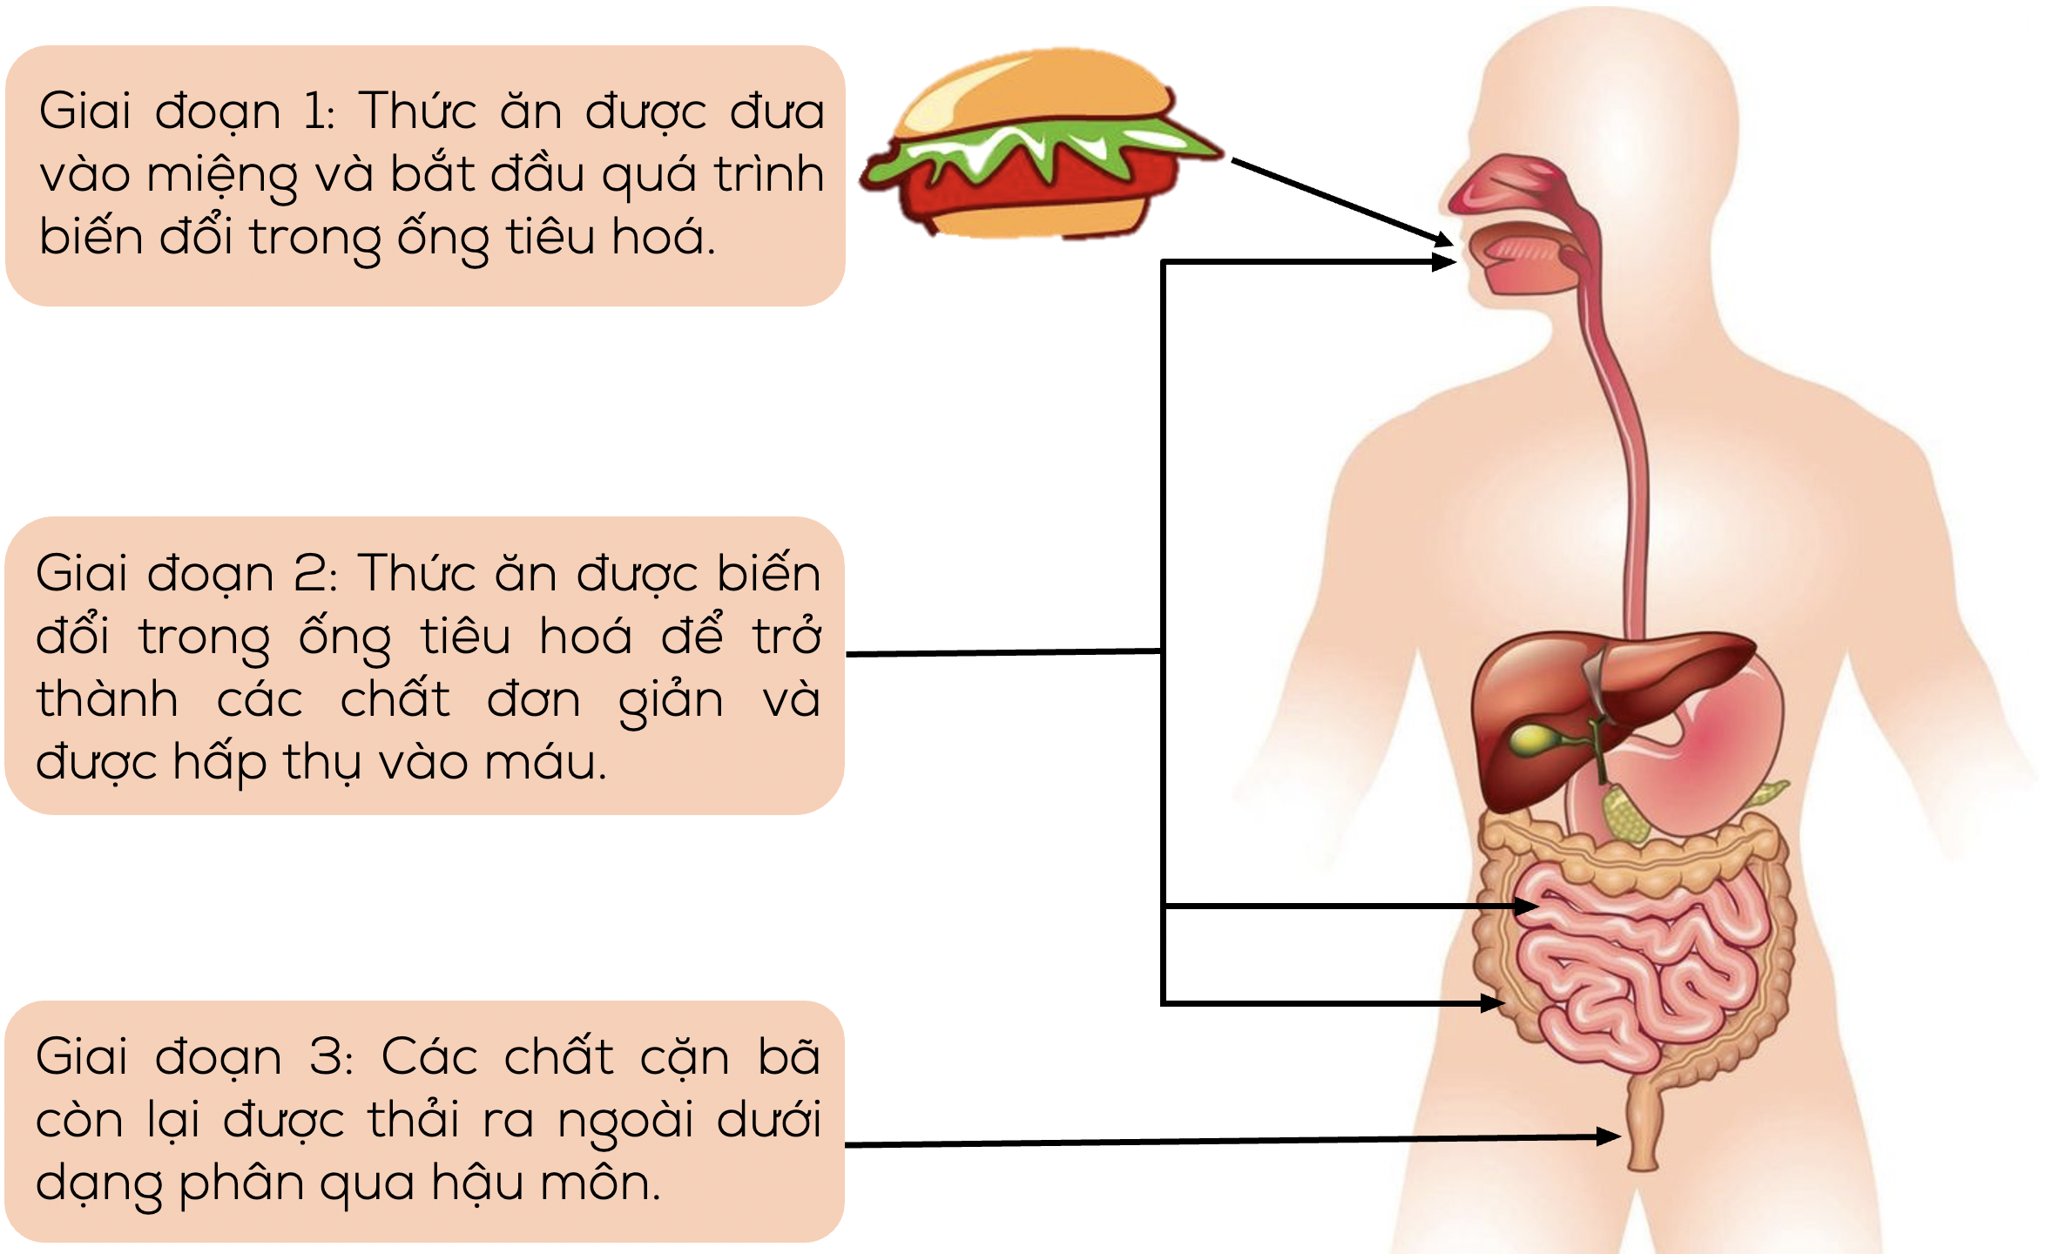

Slide 3

BÀI 32: DINH DƯỠNG VÀ TIÊU HOÁ Ở NGƯỜI
(Thời gian thực hiện: 4 tiết)

Slide 4


BÀI 32: DINH DƯỠNG VÀ TIÊU HOÁ Ở NGƯỜI
1/ Khái niệm chất dinh dưỡng và dinh dưỡng
Tại sao ta cần phải ăn uống?
Thức ăn cung cấp chất dinh dưỡng cho cơ thể

Slide 5
BÀI 32: DINH DƯỠNG VÀ TIÊU HOÁ Ở NGƯỜI
1/ Khái niệm chất dinh dưỡng và dinh dưỡng
Chất dinh dưỡng là gì?

Slide 6

BÀI 32: DINH DƯỠNG VÀ TIÊU HOÁ Ở NGƯỜI
1/ Khái niệm chất dinh dưỡng và dinh dưỡng
Chất dinh dưỡng là các chất có trong thức ăn mà cơ thể sử dụng làm nguyên liệu cấu tạo cơ thể và cung cấp năng lượng cho các hoạt động sống

Slide 7
BÀI 32: DINH DƯỠNG VÀ TIÊU HOÁ Ở NGƯỜI
1/ Khái niệm chất dinh dưỡng và dinh dưỡng
Thảo luận cặp đôi (1 phút)
Hãy kể tên một số loại thức ăn mà chúng ta sử dụng hằng ngày?

Slide 8
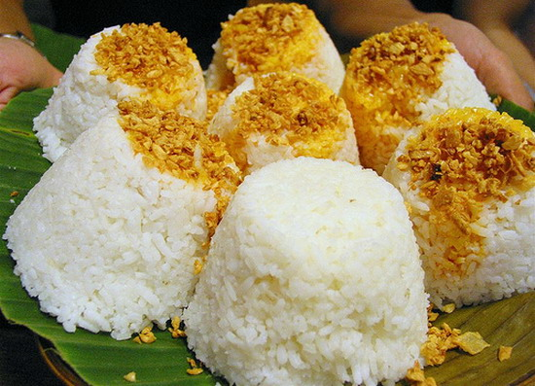
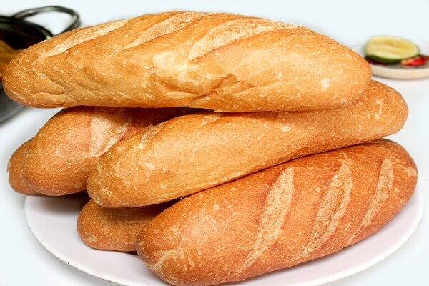
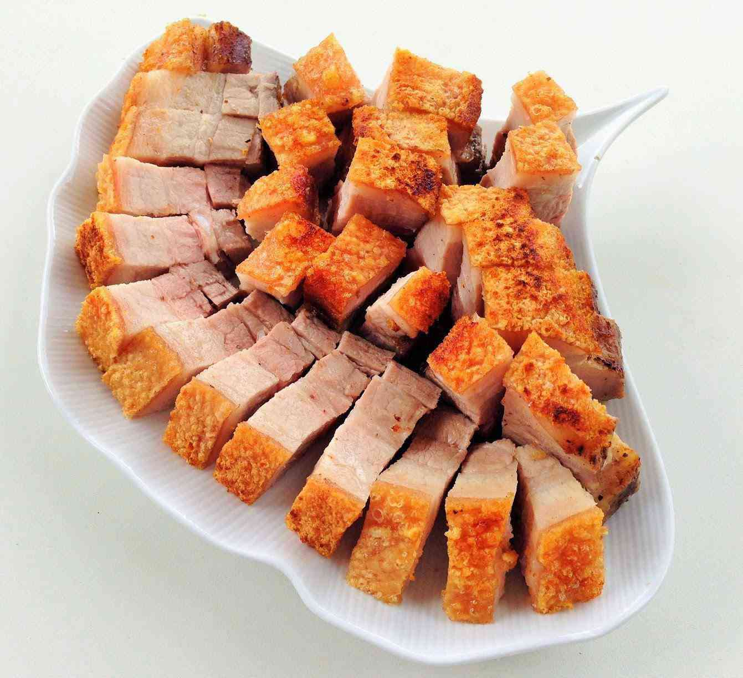
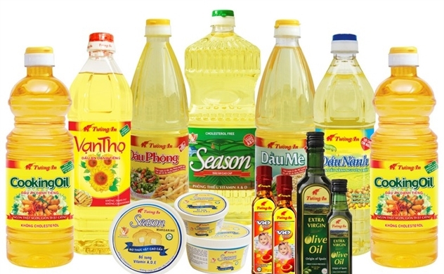
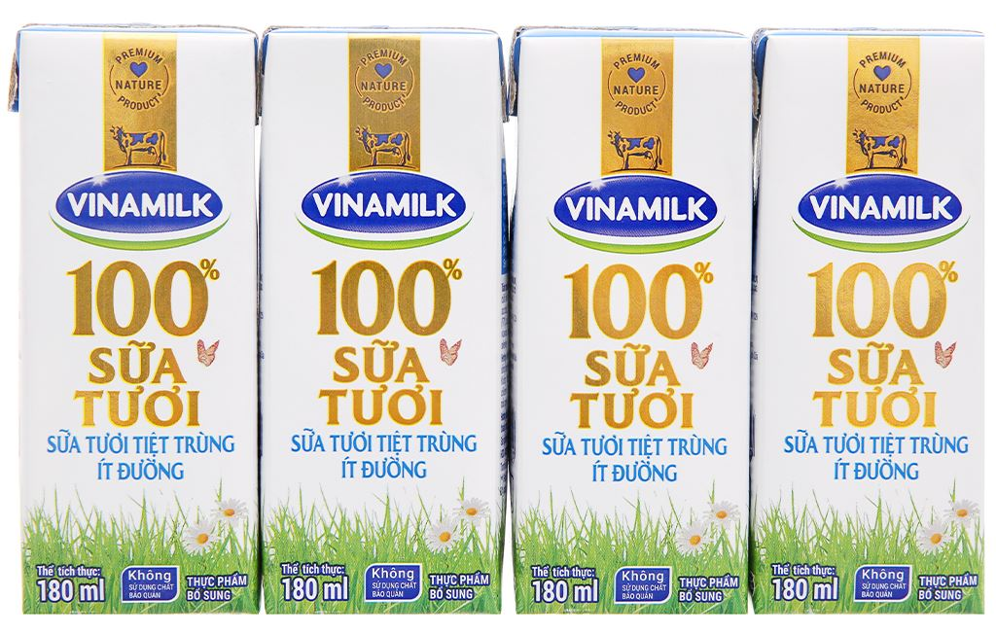
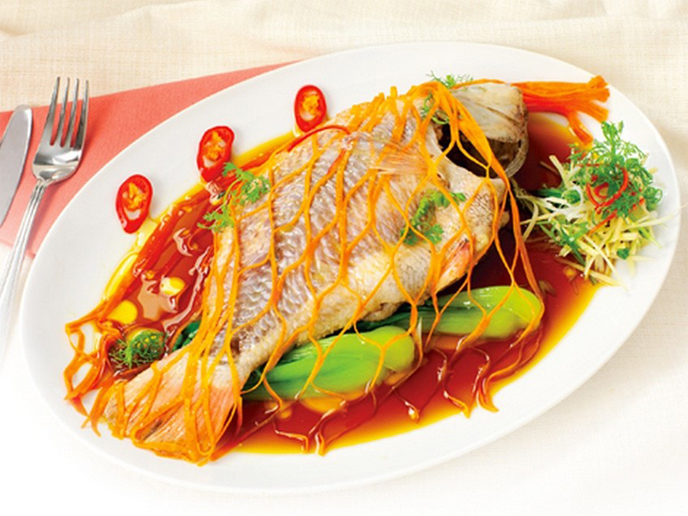
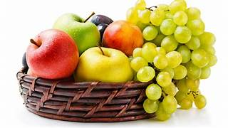
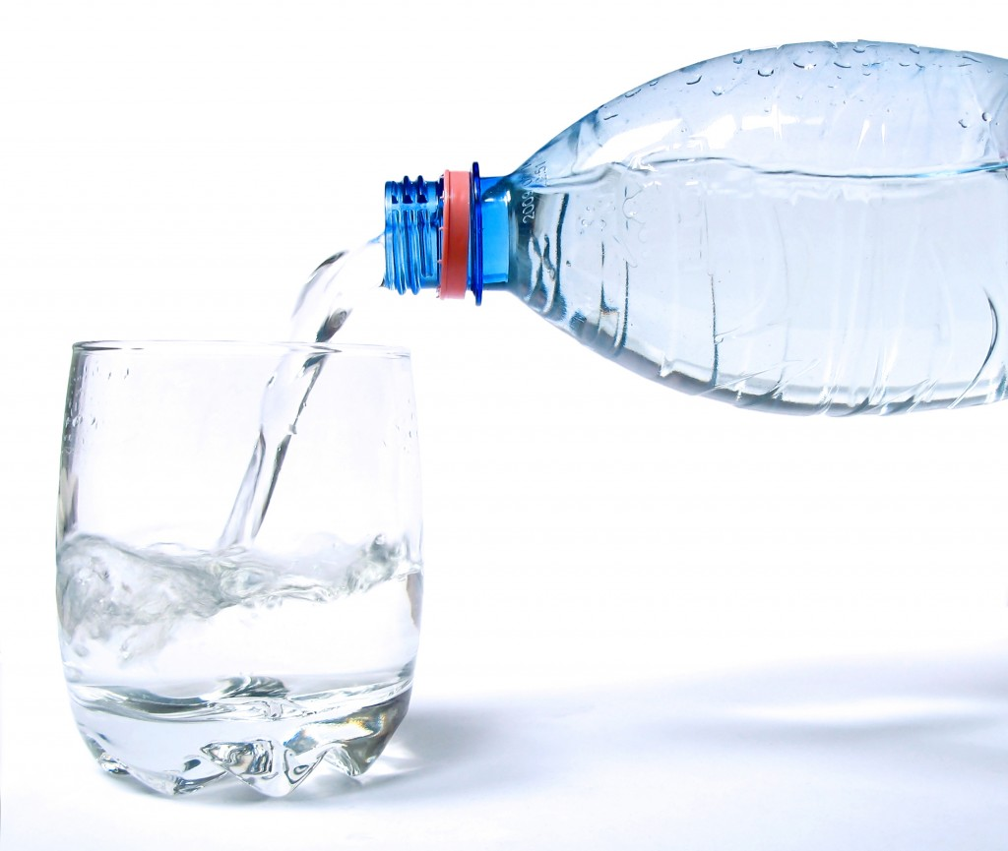
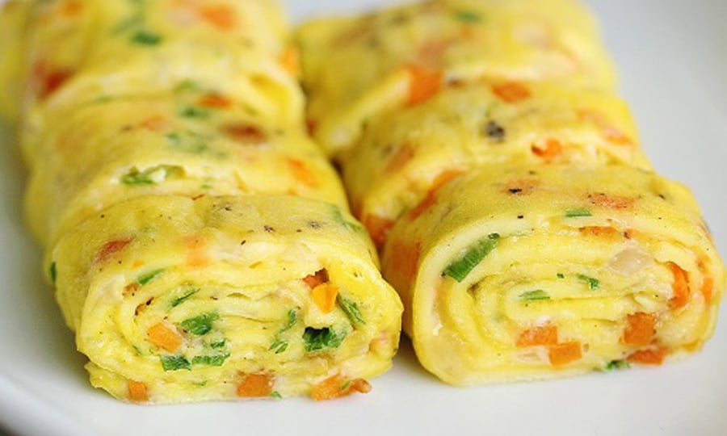
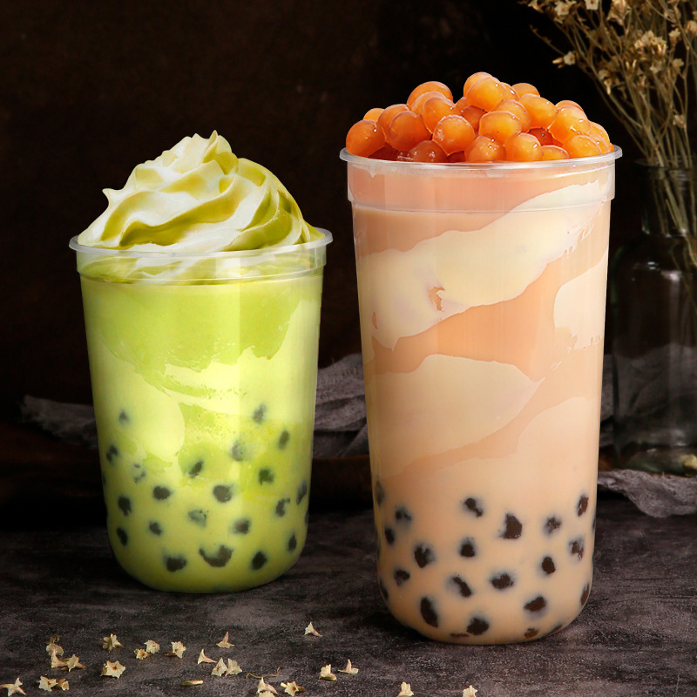
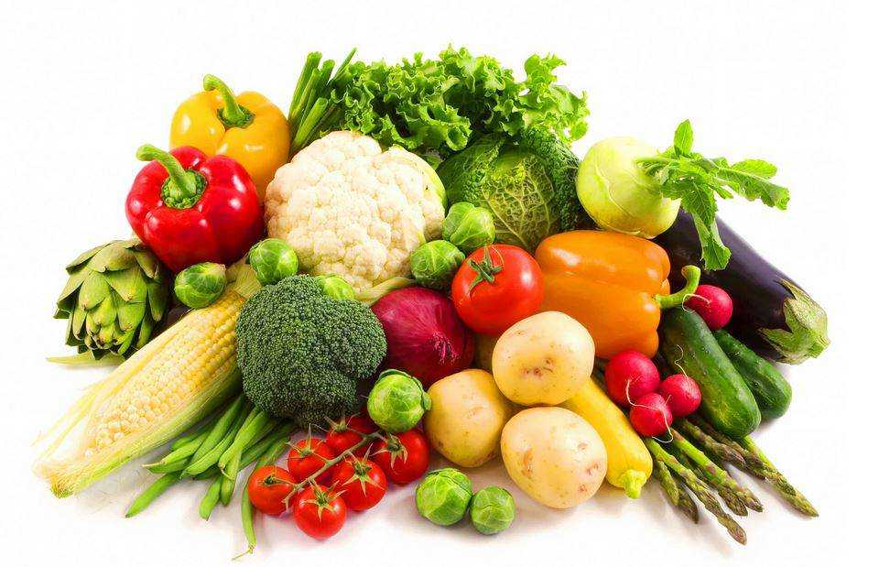
Một số loại thức ăn mà chúng ta sử dụng hằng ngày:
Cơm
Bánh mì
Thịt
Dầu ăn
Sữa
Cá
Trái cây
Nước
Trứng
Trà sữa
Rau củ quả

Slide 9

Thảo luận nhóm ( 4 bạn) trả lời câu hỏi hoàn thành phiếu học tập số (3 phút)
 | CÂU HỎI | TRẢ LỜI
1 | 1/ Tại sao ta cần ăn nhiều loại thức ăn như vậy?
2 | 2/ Kể tên các nhóm chất dinh dưỡng có trong các loại thức ăn trên?
 | CÂU HỎI | TRẢ LỜI
1 | 1/ Tại sao ta cần ăn nhiều loại thức ăn như vậy?
2 | 2/ Kể tên các nhóm chất dinh dưỡng có trong các loại thức ăn trên?
Các loại thực phẩm khác nhau có thành phần dinh dưỡng khác nhau. Ta cần ăn nhiều loại thức ăn khác nhau để cung cấp cho cơ thể đầy đủ chất dinh dưỡng đảm bảo sự hoạt động bình thường và khỏe mạnh cho cơ thể.
Carbonhydrate, protein, chất béo, vitamin, chất khoáng

Slide 10
BÀI 32: DINH DƯỠNG VÀ TIÊU HOÁ Ở NGƯỜI
I/ Khái niệm chất dinh dưỡng và dinh dưỡng
Dinh dưỡng là quá trình thu nhận, biến đổi và sử dụng chất dinh dưỡng để duy trì sự sống của cơ thể.

Slide 11
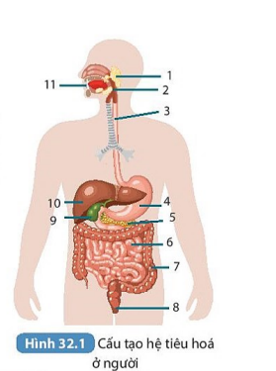

BÀI 32: DINH DƯỠNG VÀ TIÊU HOÁ Ở NGƯỜI
II. Tiêu hoá ở người
1. Cấu tạo và chức năng của hệ tiêu hoá
GV cho HS hoạt động trong thời gian 2 phút: Quan sát hình 32.1 và hoàn thành các chú thích?

Slide 12
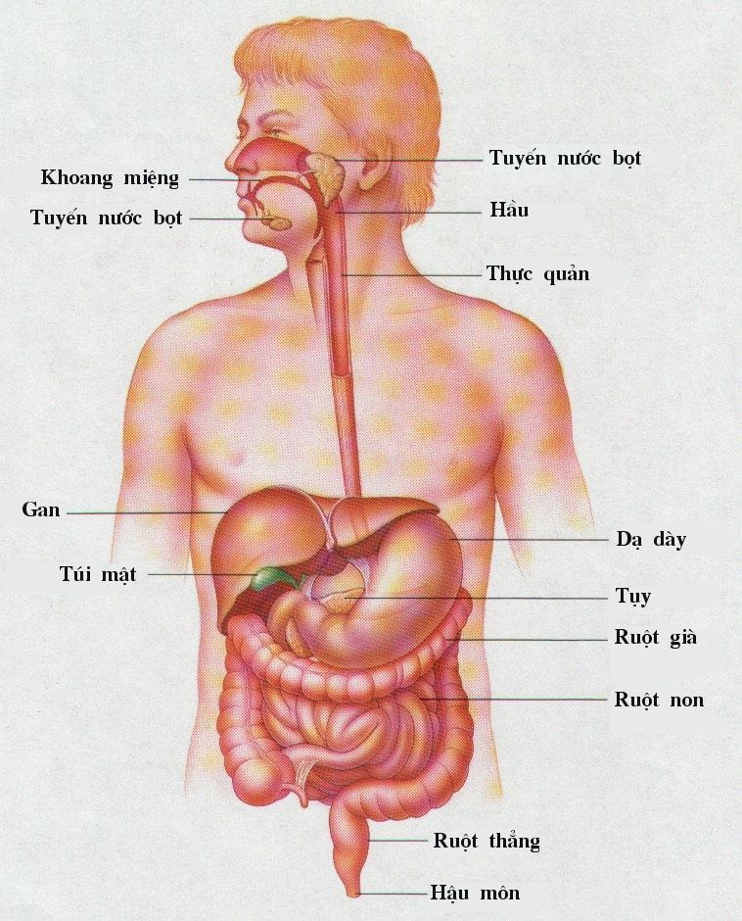
BÀI 32: DINH DƯỠNG VÀ TIÊU HOÁ Ở NGƯỜI
II. Tiêu hoá ở người
1. Cấu tạo và chức năng của hệ tiêu hoá

Slide 13
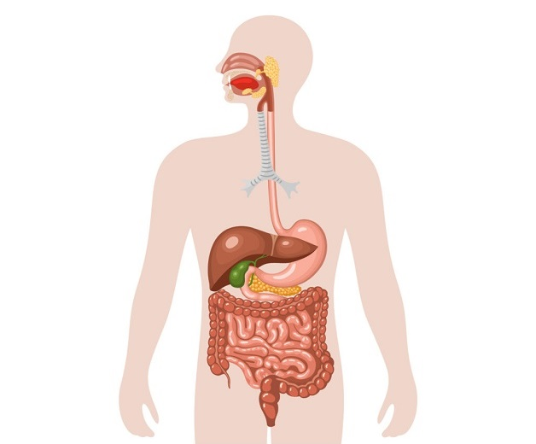
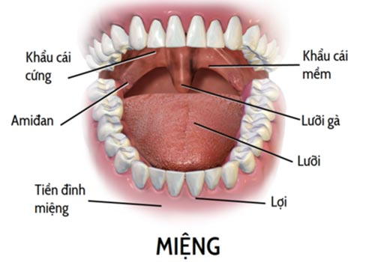
Khoang miệng
Thực quản
Thực quản dài khoảng 25 cm
Ruột già dài khoảng 1,2 – 1,5m có dạng chữ U ngược
Dạ dày là phần rộng nhất của ống tiêu hóa, nằm giữa bụng hơi lệch về phía trái
Ruột non dài từ 5 – 6m, nằm giữa khoang bụng
Dạ dày
Ruột già
Ruột non
Ruột thẳng là nơi trữ phân
Ruột thẳng
Khoang miệng gồm răng, lưỡi,......
Ruột thừa
Hậu môn

Slide 14
BÀI 32: DINH DƯỠNG VÀ TIÊU HOÁ Ở NGƯỜI
2/ Cấu tạo và chức năng của hệ tiêu hóa
Thảo luận cặp đôi (1 phút)
Xác định các cơ quan của hệ tiêu hóa mà thức ăn không đi qua
Gan, túi mật, tụy,….

Slide 15
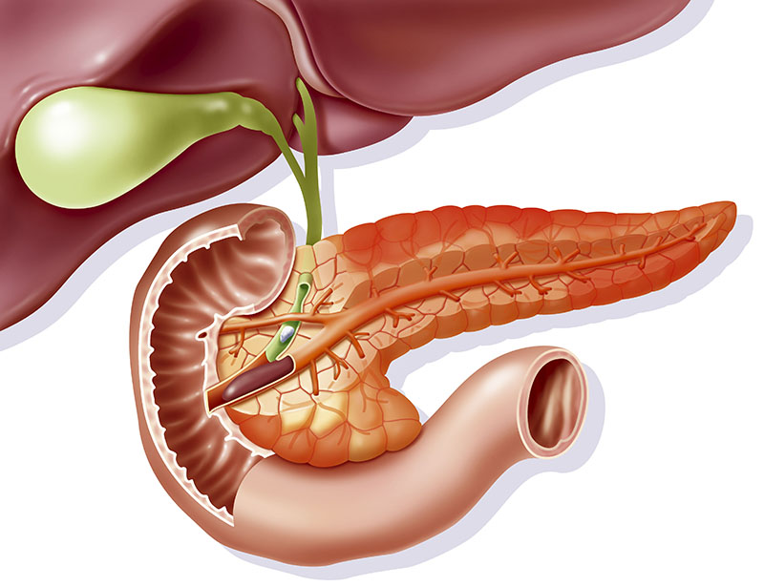
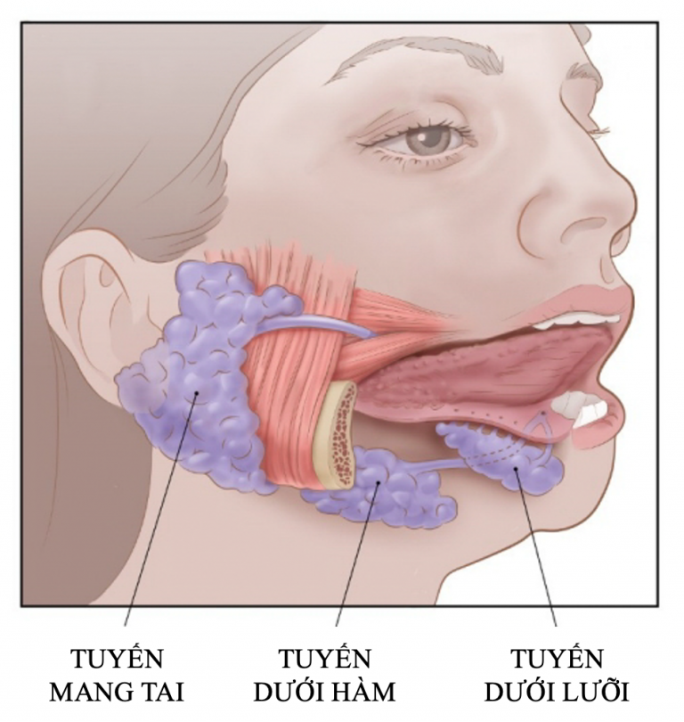
Khoang miệng
Thực quản
Tuyến nước bọt
Dạ dày
Gan
Ruột già
Túi mật
Ruột non
Tụy
Ruột thẳng
Hậu môn

Slide 16
BÀI 32: DINH DƯỠNG VÀ TIÊU HOÁ Ở NGƯỜI
2/ Cấu tạo và chức năng của hệ tiêu hóa
Cấu tạo:
+ Ống tiêu hóa: miệng, hầu, thực quản, dạ dày, ruột non, ruột già, hậu môn.
+ Tuyến tiêu hóa: Tuyến nước bọt, tuyến vị, gan, tụy, tuyến ruột.

Slide 17
BÀI 32: DINH DƯỠNG VÀ TIÊU HOÁ Ở NGƯỜI
2/ Cấu tạo và chức năng của hệ tiêu hóa
- Chức năng : biến đổi thức ăn thành các chất dinh dưỡng mà cơ thể có thể hấp thụ được và loại chất thải ra khỏi cơ thể.

Slide 18

Quá trình tiêu hóa trải qua những giai đoạn nào?
Sau khi thức ăn được đưa vào miệng, thức ăn sẽ được tiêu hóa ở khoang miệng => tiêu hóa ở dạ dày
=> tiêu hóa ở ruột non => tiêu hóa ở ruột già và trực tràng

Slide 19
BÀI 32: DINH DƯỠNG VÀ TIÊU HOÁ Ở NGƯỜI
2/ Hoạt động tiêu hóa ở người
Các nhóm thảo luận và trình bày vào bảng nhóm. (3 phút)
Chia lớp làm 4 nhóm:
Nhóm 1: Tìm hiểu quá trình tiêu hóa ở khoang miệng
Nhóm 2: Tìm hiểu quá trình tiêu hóa ở dạ dày
Nhóm 3: Tìm hiểu quá trình tiêu hóa ở ruột non
Nhóm 4: Tìm hiểu quá trình tiêu hóa ở ruột già và trực tràng

Slide 20
2/ Hoạt động tiêu hóa ở người
Quá trình tiêu hóa | Hoạt động tiêu hóa chính | Loại thức ăn được biến đổi về mặt hóa học
Tiêu hóa ở khoang miệng
Tiêu hóa ở dạ dày
Tiêu hóa ở ruột non
Tiêu hóa ở ruột già và trực tràng

Slide 21
2/ Hoạt động tiêu hóa ở người
Quá trình tiêu hóa | Hoạt động tiêu hóa chính | Loại thức ăn được biến đổi về mặt hóa học
Tiêu hóa ở khoang miệng | Tiêu hóa cơ học: nhờ các hoạt động nhai, nghiền của răng, hoạt động đảo trộn của lưỡi, tạo viên thức ăn: làm mềm thức ăn, giúp thức ăn thấm nước bọt, tạo viên vừa để nuốt Tiêu hóa hóa học: biến đổi một phần tinh bột chín thành đường manltose nhờ enzyme amylase | Tinh bột chín

Slide 22
BÀI 32: DINH DƯỠNG VÀ TIÊU HOÁ Ở NGƯỜI
2/ Hoạt động tiêu hóa ở người
Phiếu học tập số 2. Bảng tóm tắt hoạt động tiêu hóa ở người
Quá trình tiêu hóa | Hoạt động tiêu hóa chính | Loại thức ăn được biến đổi về mặt hóa học
Tiêu hóa ở dạ dày | Tiêu hóa cơ học: đảo trộn, làm nhuyễn và hòa loãng thức ăn với dịch vị. Tiêu hóa hóa học: + Một phần nhỏ tinh bột chín được phân giải nhờ enzyme amylase (đã được trộn đều ở khoang miệng) thành đường manltose + Enzyme pepsin biến đổi 1 phần protein trong thức ăn | Tinh bột chín tiếp tục biến đổi Protein chuỗi dài

Slide 23
Quá trình tiêu hóa | Hoạt động tiêu hóa chính | Loại thức ăn được biến đổi về mặt hóa học
Tiêu hóa ở ruột non | - Tiêu hóa cơ học: co bóp và đẩy thức ăn đi trong ruột non. - Tiêu hóa hóa học: các chất dinh dưỡng trong thức ăn đều được biến đổi thành chất đơn giản nhờ enzim có trong dịch tiêu hóa (dịch tụy, dịch mật, dịch ruột). Hoạt động hấp thụ: Chất dinh dưỡng được vận chuyển qua thành của các lông ruột, mạch máu và mạch bạch huyết để đến từng tế bào của cơ thể. | Các chất có trong thức ăn.
Tiêu hóa ở ruột già và trực tràng | Chủ yếu là hoạt động hấp thụ lại nước, một số ít các chất, cô đặc chất bã để tạo phân và thải ra ngoài.

Slide 24
BÀI 32: DINH DƯỠNG VÀ TIÊU HOÁ Ở NGƯỜI
II. Tiêu hoá ở người
2. Quá trình tiêu hoá ở người
Sự tiêu hoá ở bộ phận nào là quan trọng nhất và vì sao?
Hoạt động tiêu hoá ở ruột non là quan trọng nhất vì tại đây xảy ra tiêu hoá hoàn toàn và hấp thụ chất dinh dưỡng

Slide 25
Thảo luận nhóm đôi (3 phút)
Suy nghĩ, trả lời câu hỏi vào phiếu học tập số 3:
Phiếu học tập số 3
 | CÂU HỎI | TRẢ LỜI
1 | 1/ Em có nhận xét gì về mỗi quan hệ giữa các cơ quan trong việc thực hiện chức năng chung của hệ tiêu hoá? Cho ví dụ.
2 | 2/ Nêu mối quan hệ giữa tiêu hóa và dinh dưỡng
Các cơ quan có sự phối hợp chặt chẽ với nhau để thực hiện chức năng chung của hệ tiêu hoá.
VD: Miệng làm ướt, làm nhuyễn, đảo trộn, tiêu hoá một phần thức ăn tạo viên thức ăn => dạ dày tiếp tục co bóp, đảo trộn để thức ăn ngấm đều dịch vị, tiêu hóa thức ăn tạo chất dinh dưỡng
- Trong quá trình tiêu hoá thức ăn biến đổi thành những chất dinh dưỡng đơn giản và được hấp thụ vào máu. Thông qua quá trình thu nhận, biến đổi và sử dụng các chất dinh dưỡng để duy trì sự sống cho cơ thể
- Không có hoạt động tiêu hóa thì hoạt động dinh dưỡng không thể diễn ra một cách hiệu quả.

Slide 26
BÀI 32: DINH DƯỠNG VÀ TIÊU HOÁ Ở NGƯỜI
Ăn
Uống
Tiêu hóa thức ăn
Hấp thụ
chất dinh
dưỡng
Thải phân
Biến đổi lí học
Biến đổi
hóa học
Tiết dịch tiêu hóa
Đẩy các chất trong ống tiêu hóa
Sơ đồ khái quát về các hoạt động của quá trình tiêu hóa

Slide 27
BÀI 32: DINH DƯỠNG VÀ TIÊU HOÁ Ở NGƯỜI
III. Một số bệnh về đường tiêu hóa.
Đau sâu răng, đau dạ dày, viêm loét dạ dày, rối loạn tiêu hóa, tiêu chảy, táo bón, viêm ruột thừa, ….
Kể tên một số bệnh về đường tiêu hóa

Slide 28
BÀI 32: DINH DƯỠNG VÀ TIÊU HOÁ Ở NGƯỜI
III. Một số bệnh về đường tiêu hoá
PHT số 2
+ Quan sát hình 32.2, thảo luận về các giai đoạn hình thành lỗ sâu răng?
+ Nêu các biện pháp giúp phòng, chống sâu răng và các việc nên làm để hạn chế những ảnh hưởng tới sức khoẻ khi đã bị sâu răng?
+ Người bị dạ dày -tá tràng nên và không nên sư dụng các loại thức ăn, đồ uống nào? Em hãy kể tên và giải thích?
+ Nêu các biện pháp bảo vệ hệ tiêu hoá và cơ sở khoa học của các biện pháp đó?
Nội dung | Sâu răng | Viêm loát dạ dày- tá tràng
Khái niệm,
Nguyên nhân
Biểu hiện
Phòng tránh

Slide 29
BÀI 32: DINH DƯỠNG VÀ TIÊU HOÁ Ở NGƯỜI
III. Một số bệnh về đường tiêu hoá
Nội dung | Sâu răng | Viêm loét dạ dày-tá tràng
1. Khái niệm
2. Nguyên nhân
3. Biểu hiện
4. Phòng tránh
Tình trạng tổn thương phần mô cứng của răng
- Bệnh do tổn thương viêm và loét lớp niêm mạc dạ dày hoặc tá tràng.
- Nhiễm vi khuẩn Helicobacter pylori.
- Thói quen sử dụng đồ uống có cồn, ăn uống và sinh hoạt không điều độ cũng là yếu tố tăng nguy cơ bị bệnh.
Do vi khuẩn gây ra.
- Hình thành các lỗ nhỏ trên răng, gây đau và khó chịu khi lỗ sâu ở răng lan rộng.
- Triệu chứng đau vùng bụng trên rốn, đẩy bụng, khó tiêu, buồn nôn, mất ngủ, ngủ không ngon giấc, ợ hơi, ợ chua, rối loạn tiêu hoá,...
- Cần vệ sinh răng miệng đúng cách để
phòng sâu răng và hạn chế sự lan rộng
của các lỗ sâu răng.
Cần duy trì chế độ ăn uống hợp lí, nghỉ ngơi và sinh hoạt điều độ, giữ tinh thần thoải mái.

Slide 30
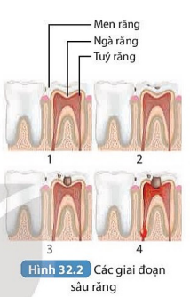
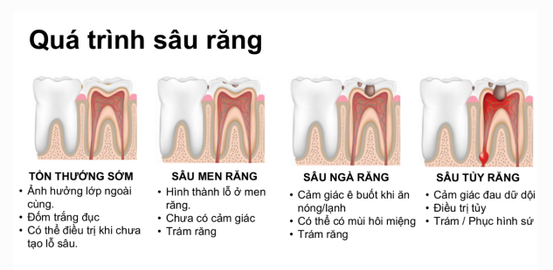
BÀI 32: DINH DƯỠNG VÀ TIÊU HOÁ Ở NGƯỜI
III. Một số bệnh về đường tiêu hoá

Slide 31
BÀI 32: DINH DƯỠNG VÀ TIÊU HOÁ Ở NGƯỜI
III. Một số bệnh về đường tiêu hoá
Nêu các biện pháp giúp phòng, chống sâu răng và các việc nên làm để hạn chế những ảnh hưởng tới sức khoẻ khi đã bị sâu răng?
các biện pháp giúp phòng, chống sâu răng
- Đánh răng đúng cách buổi sáng sau khi ngủ dậy và buổi tối trước khi đi ngủ.
- Lấy sạch mảng bám trên răng,
- Hạn chế ăn đồ ngọt, vệ sinh răng sạch sẽ sau khi ăn.
- Khám răng định kỳ 4 đến 6 tháng một lần.
Các việc nên làm để hạn chế những ảnh hưởng tới sức khoẻ khi đã bị sâu răng:
- Hạn chế ăn đồ quá nóng hoặc quá lạnh.
- Vệ sinh răng miệng đúng cách (đánh răng, súc miệng bằng các dung dịch vệ sinh răng miệng).
- Điều trị vùng răng bị sâu ngay khi phát hiện.

Slide 32
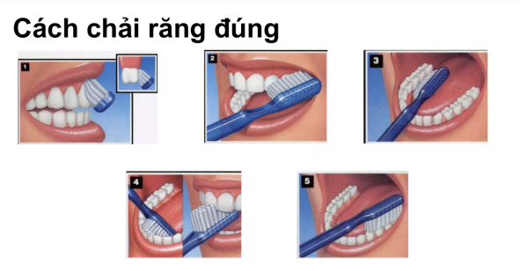

Slide 33
BÀI 32: DINH DƯỠNG VÀ TIÊU HOÁ Ở NGƯỜI
III/ Một số bệnh về đường tiêu hoá
Người bị dạ dày -tá tràng nên và không nên sử dụng các loại thức ăn, đồ uống nào? Em hãy kể tên và giải thích?
- Người bị viêm loét dạ dày – tá tràng nên sử dụng các loại thức ăn, nước uống như: cơm mềm, chuối, nước ép táo, sữa chua, rau củ màu đỏ và xanh đậm, ngũ cốc, trà thảo dược, nghệ và mật ong…Vì đây là những thực phẩm giàu vitamin và khoáng chất, có tác dụng bảo vệ niêm mạc dạ dày, giúp cho việc chữa lành các vết loét hoặc có khả năng giúp giảm tiết acid.
- Người bị viêm loét dạ dày – tá tràng không nên sử dụng: các đồ uống có cồn (rượu, bia, cà phê,…); các gia vị cay nóng (ớt, tiêu,…); đồ ăn chiên xào nhiều dầu mỡ; trái cây chua; nước ngọt, đồ uống có ga,… Vì đây là những thực phẩm dễ gây tổn thương đến niêm mạc dạ dày, làm tăng acid dạ dày, đầy bụng, khó tiêu,…

Slide 34
BÀI 32: DINH DƯỠNG VÀ TIÊU HOÁ Ở NGƯỜI
III/ Một số bệnh về đường tiêu hoá
Các biện pháp bảo vệ hệ tiêu hóa và cơ sở khoa học của các biện pháp
Biện pháp | Cơ sở khoa học
Ăn chậm nhai kĩ, ăn đúng giờ, đúng bữa, hợp khẩu vị; tạo bầu không khí vui vẻ thoải mái khi ăn; sau khi ăn cần có thời gian nghỉ ngơi hợp lí. | Giúp thuận lợi cho quá trình tiêu hóa cơ học và tiêu hóa hóa học được hiệu quả.
Có chế độ dinh dưỡng hợp lí, xây dựng thói quen ăn uống lành mạnh. | Đảm bảo đủ chất dinh dưỡng, tránh cho các cơ quan tiêu quá phải làm việc quá sức.
Ăn uống hợp vệ sinh, ăn chín uống sôi, vệ sinh răng miệng sạch sẽ. | Tránh các tác nhân gây hại cho các cơ quan tiêu hóa.
Uống đủ nước; tập thể dục thể thao phù hợp. | Giúp cho cơ thể và hệ tiêu hóa khỏe mạnh.

Slide 35
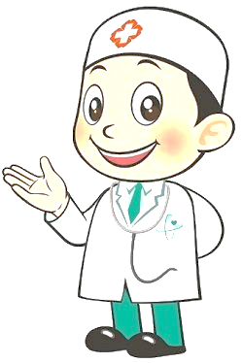
TẬP LÀM BÁC SĨ
Hãy xác định các triệu chứng dưới đây là đau bộ phận nào ?
1. Đau bụng bên trái kèm theo ợ hơi, ợ chua, đau thay đổi khi đói và khi no…
2. Đau bụng vùng hạ sườn phải kèm theo vàng da, vàng mắt…
3. Đau bụng vùng quanh rốn?

Slide 36
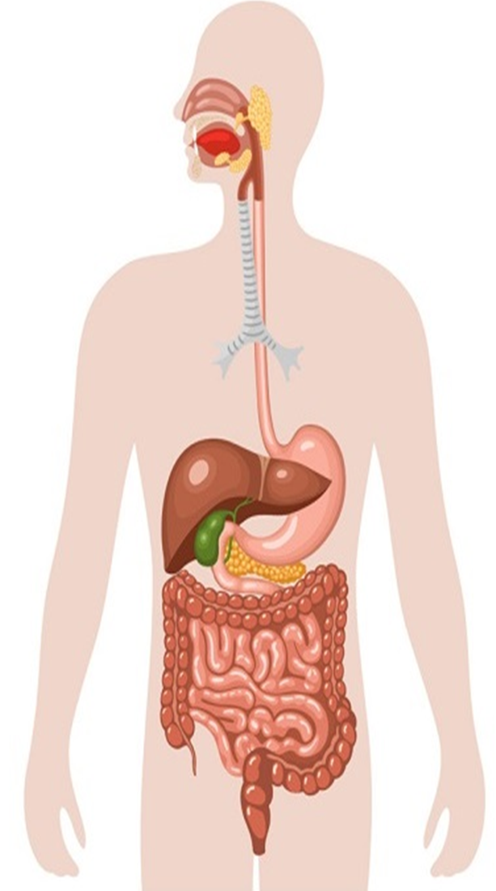

TẬP LÀM BÁC SĨ
2. Đau bụng vùng hạ sườn phải kèm theo vàng da, vàng mắt…
1. Đau bụng bên trái kèm theo ợ hơi, ợ chua, đau thay đổi khi đói và khi no…
3. Đau bụng vùng quanh rốn?
Dạ dày
Gan, túi mật
Rối loạn tiêu hóa, đại tràng co thắt

Slide 37
BÀI 32: DINH DƯỠNG VÀ TIÊU HOÁ Ở NGƯỜI
IV/ Chế độ dinh dưỡng ở người
Chế độ dinh dưỡng của cơ thể người phụ thuộc vào những yếu tố nào? Cho ví dụ.
Câu 2. Theo bảng Nhu cầu dinh dưỡng khuyến nghị cho người Việt Nam, ở lứa tuổi học sinh trung học cơ sơ (12 – 14 tuổi) cần lượng chất dinh dưỡng thiết yếu và năng lượng là bao nhiêu?
Câu 3. Thế nào là khẩu phần ăn? Khi lập khẩu phần ăn cần đảm bảo nguyên tắc nào?
Nhu cầu dinh dưỡng của mỗi người phụ thuộc vào: lứa tuổi, giới tính, cường độ lao động, tình trạng sức khỏe…
VD: Trẻ em có nhu cầu dinh dưỡng cao hơn người cao tuổi.
Người lao động chân tay có nhu cầu dinh dưỡng cao hơn người lao động văn phòng.

Slide 38






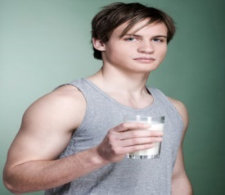
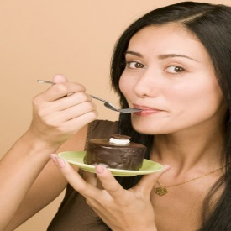
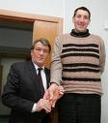
Sự khác nhau về nhu cầu dinh dưỡng ở mỗi cơ thể phụ thuộc những yếu tố:
Lứa tuổi
Hình thức lao động
Trạng thái sinh lí
Giới tính

Slide 39
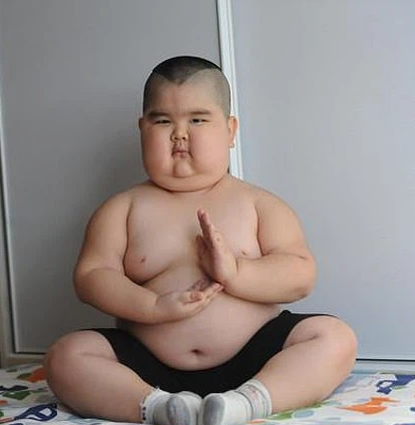
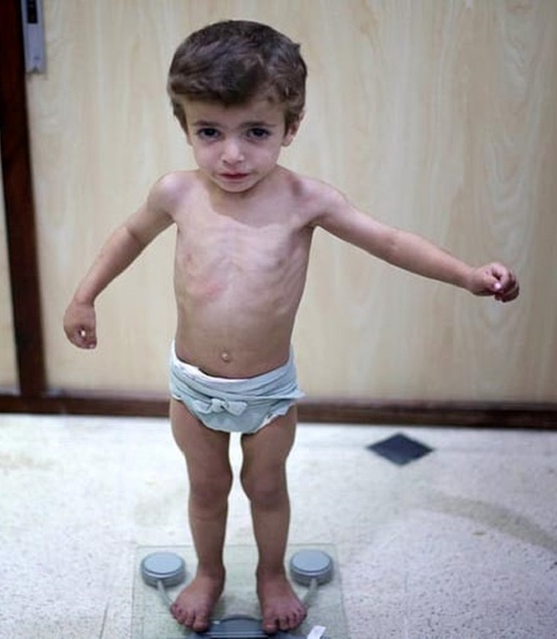
Nếu nhu cầu dinh dưỡng không hợp lí sẽ dẫn đến tình trạng gì?
Nguyên nhân nào dẫn đến bị béo phì hoặc suy dinh dưỡng ở trẻ em?
Do ăn nhiều mỡ ĐV và các loại thực phẩm có hàm lượng dinh dưỡng cao dễ hấp thụ và ít vận động
Do ăn uống không đủ chất, không đủ năng lượng cho cơ thể hoạt động
Béo phì
Suy dinh dưỡng

Slide 40
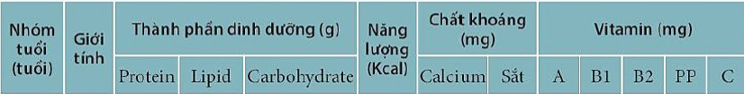
BÀI 32: DINH DƯỠNG VÀ TIÊU HOÁ Ở NGƯỜI
IV/ Chế độ dinh dưỡng ở người
Theo bảng Nhu cầu dinh dưỡng khuyến nghị cho người Việt Nam, ở lứa tuổi học sinh trung học cơ sơ (12 – 14 tuổi) cần lượng chất dinh dưỡng thiết yếu và năng lượng là bao nhiêu?

Slide 41
BÀI 32: DINH DƯỠNG VÀ TIÊU HOÁ Ở NGƯỜI
IV/ Chế độ dinh dưỡng ở người
Thế nào là khẩu phần ăn? Khi lập khẩu phần ăn cần đảm bảo nguyên tắc nào?
- Khẩu phần ăn là lượng thức ăn cần cung cấp cho cơ thể trong một ngày.
- Nguyên tắc lập khẩu phần: Đảm bảo đủ lượng thức ăn phù hợp với nhu cầu dinh dưỡng của cơ thể; cân đối các thành phần dinh dưỡng, cung cấp đủ năng lượng.

Slide 42
BÀI 32: DINH DƯỠNG VÀ TIÊU HOÁ Ở NGƯỜI
IV/ Chế độ dinh dưỡng ở người
- Nhu cầu dinh dưỡng của mỗi người phụ thuộc vào: lứa tuổi, giới tính, cường độ lao động, tình trạng sức khỏe…
- Khẩu phần ăn là lượng thức ăn cần cung cấp cho cơ thể trong một ngày.
- Nguyên tắc lập khẩu phần: Đảm bảo đủ lượng thức ăn phù hợp với nhu cầu dinh dưỡng của cơ thể; cân đối các thành phần dinh dưỡng, cung cấp đủ năng lượng.

Slide 43
Các bước xây dựng khẩu phần ăn

Slide 44
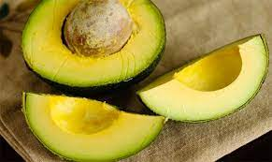
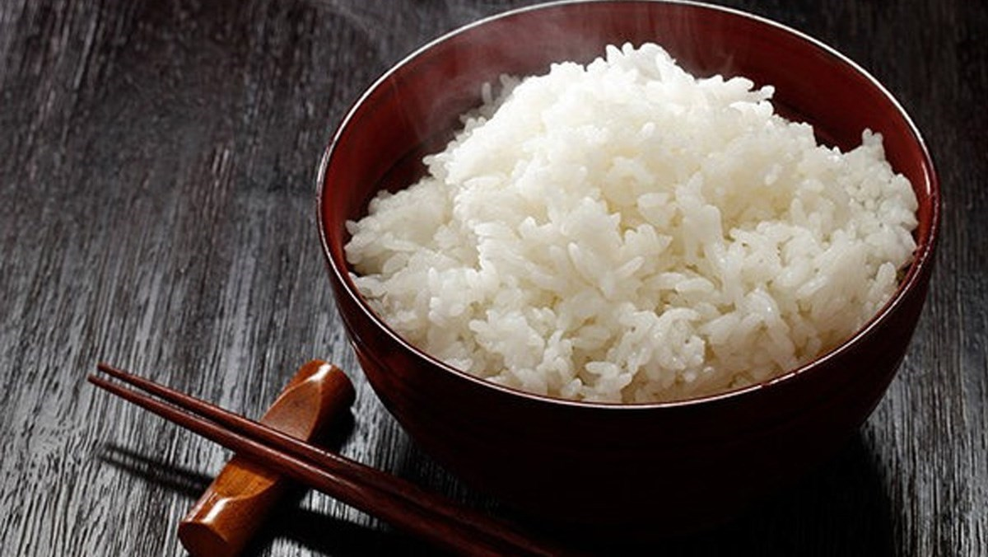
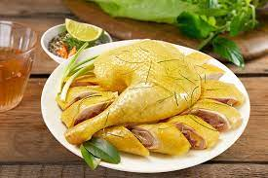
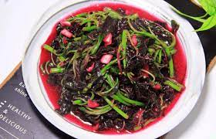
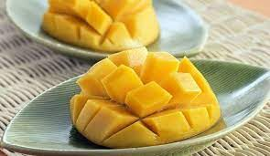
Thảo luận nhóm thực hành xây dựng khẩu phần ăn theo hướng dẫn SGK trang 131,132 (7 phút
Hãy xây dựng khẩu phần ăn của 1 bạn học sinh lớp 8 gồm 400gam gạo tẻ, 200gam thịt gà ta; 300g rau dền đỏ; 200g xoài chín, 70g bơ

Slide 45
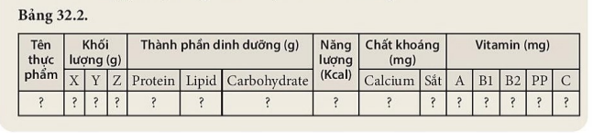
Bước 1: Kẻ bảng ghi nội dung cần xác định theo mẫu:

Slide 46
Bước 2: Điền tên thực phẩm và xác định lượng thực phẩm ăn được
Điền tên thực phẩm
Xác định lượng thải bỏ: Y = X x tỉ lệ thải bỏ
Xác định lượng thực phẩm ăn được: Z = X – Y
Y = 400g x 10/100 = 40g
Z = 400g – 40g = 360g
Tên thực phẩm | Khối lượng (g) |  |  | Thành phần dinh dưỡng (g) |  |  | Năng lượng (Kcal) | Muối khoáng |  | Vitamin
 | X | Y | Z | Protein | Lipit | Cacbohydrat |  | Calcium | Sắt | A | B₁ | B₂ | PP | C
Gạo tẻ
400
4
396

Slide 47
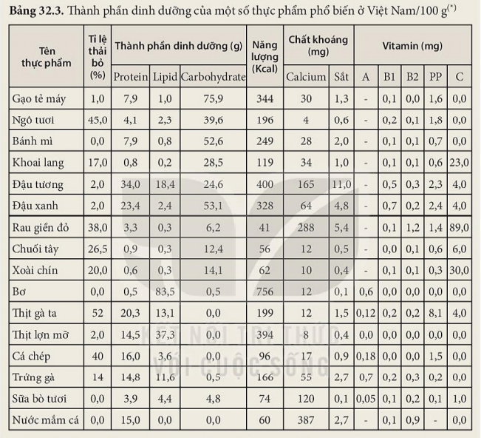

Slide 48
Bước 3: Xác định giá trị dinh dưỡng của các loại thực phẩm
Bảng “Thành phần dih dưỡng của một số thực phẩm” (Việt Nam) x Z/100g
Tên thực phẩm | Khối lượng |  |  | Thành phần dinh dưỡng |  |  | Năng lượng | Muối khoáng |  | Vitamin
 | X | Y | Z | Protein | Lipit | Cacbohydrat |  | Calcium | Sắt | A | B₁ | B₂ | PP | C
Gạo tẻ
400
40
360
31,29
3,96
300,57
1362
273,6
10,3
0.8
0.0
12,7
0
Prôtêin = 7,9g x 396g/100g = 31,29g

Slide 49
Bước 4: Đánh giá chất lượng của khẩu phần
Bảng thành phần chất dinh dưỡng
Tên thực phẩm | Khối lượng (g) |  |  | Thành phần dinh dưỡng (g) |  |  | Năng lượng (Kcal) | Chất khoáng (mg) |  | Vitamin (mg)
 | X | Y | Z | Protein | Lipid | Carbohydrate |  | Calcium | Sắt | A | B1 | B2 | PP | C
Gạo tẻ | 400 | 4,0 | 396 | 31,29 | 3,96 | 300,57 | 1362 | 273,6 | 10,3 | - | 0,8 | 0,0 | 12,7 | 0
Thịt gà ta | 200 | 104 | 96 | 22,4 | 12,6 | 0,0 | 191 | 11,5 | 1,5 | 0,12 | 0,2 | 0,2 | 7,8 | 3,8
Rau dền đỏ | 300 | 114 | 186 | 6,1 | 0,56 | 11,5 | 76 | 536 | 10 | - | 1,9 | 2,2 | 2,6 | 166
Xoài chín | 200 | 40,0 | 160 | 0,96 | 0,5 | 22,6 | 99 | 16 | 0,64 | - | 0,16 | 0,16 | 0,5 | 48
Bơ | 70 | 0,0 | 70 | 0,35 | 58,45 | 0,35 | 529 | 8,4 | 0,07 | 0,4 | 0,0 | 0,0 | 0,0 | 0

Slide 50
* Đánh giá chất lượng khẩu phần ăn:
- Protein: 31,29 + 22,4 + 6,1 + 0,96 + 0,35 = 61,1 (g)
- Lipid: 3,96 + 12, 6 + 0,56 + 0,5 + 58,45 = 76,07 (g)
- Carbohydrate: 300,57 + 11,5 + 22,6 + 0,35 = 335 (g)
- Năng lượng: 1362 + 191 + 76 + 99 + 529 = 2257 (Kcal)
- Chất khoáng: Calcium = 845,5 (mg), sắt = 22,51 (mg).
- Vitamin: A = 0,52 (mg), B1 = 3,06 (mg), B2 = 2,56 (mg), PP = 23,6 (mg), C = 217,8 (mg).
➔So sánh với các số liệu bảng 31.2, ta thấy đây là khẩu phần ăn tương đối hợp lí, đủ chất cho lứa tuổi 12 – 14.

Slide 51
Bước 5: Báo cáo kết quả sau khi đã điều chỉnh khẩu phần ăn

Slide 52
BÀI 32: DINH DƯỠNG VÀ TIÊU HOÁ Ở NGƯỜI
V. An toàn vệ sinh thực phẩm
Xem video , thảo luận cặp đôi (3 phút)
Suy nghĩ và trả lời câu hỏi sau:
Câu 1. Em hiểu thế nào là thực phẩm bẩn? Khi tiêu thụ thực phẩm bẩn có thể gây hậu quả gì với cơ thể?
Câu 2. An toàn vệ sinh thực phẩm là gì? Trình bày một số bệnh do mất vệ sinh an toàn thực phẩm. Cần làm gì để đảm bảo an toàn vệ sinh thực phẩm?
Câu 3. Cho biết ý nghĩa của thông tin trên bao bì sau: hạn sử dụng, thành phần, khối lượng tịnh…

Slide 53
BÀI 32: DINH DƯỠNG VÀ TIÊU HOÁ Ở NGƯỜI
V. An toàn vệ sinh thực phẩm
Câu 1. Em hiểu thế nào là thực phẩm bẩn? Khi tiêu thụ thực phẩm bẩn có thể gây hậu quả gì với cơ thể?
+ Thực phẩm bẩn là thực phẩm khi ăn vào gây ảnh hưởng đến sức khỏe người sử dung, không đảm bảo các tiêu chuẩn an toàn vệ sinh thực phẩm.
+ Sử dụng thực phẩm bẩn có thể gây tiêu chảy, đau bụng, ngộ độc, ung thư…

Slide 54
Câu 2. An toàn vệ sinh thực phẩm là gì? Trình bày một số bệnh do mất vệ sinh an toàn thực phẩm. Cần làm gì để đảm bảo an toàn vệ sinh thực phẩm?
+ An toàn vệ sinh thực phẩm là giữ cho thực phẩm không bị nhiễm khuẩn, nhiễm độc, biến chất.
+ Khi ăn phải thực phẩm không an toàn có thể bị ngộ độc thực phẩm, rối loạn tiêu hoá gây đầy hơi, đau bụng, tiêu chảy; rối loạn thần kinh gây đau đầu, chóng mặt, hôn mê, tê liệt các chi.
+ Để giữ vệ sinh an toàn thực phẩm cần: lựa chọn thực phẩm đảm bảo vệ sinh, nguồn gốc rõ ràng, chế biến và bảo quản đúng cách, chỉ sử dụng thực phẩm đóng hộp khi còn hạn sử dụng…

Slide 55
Câu 3. Cho biết ý nghĩa của thông tin trên bao bì sau: hạn sử dụng, thành phần, khối lượng tịnh…
+ Hạn sử dụng: là giới hạn thời gian mà sản phẩm vẫn duy trì được độ an toàn và giá trị dinh dưỡng. Nên sử dụng sản phẩm trước khi hết hạn sử dụng.
+ Thành phần: ghi thành phần hoặc chỉ số dinh dưỡng của sản phẩm, ngoài ra có thể nêu một số chất có thể gây kích ứng không phù hợp với một số người, cần chú ý thông tin này để tránh ảnh hưởng đến sức khỏe.
+ Khối lượng tịnh: khối lượng sản phẩm có thể sử dụng…

Slide 56
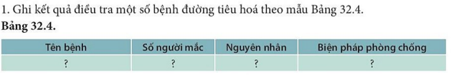
BÀI 32: DINH DƯỠNG VÀ TIÊU HOÁ Ở NGƯỜI
VI. Dự án: Điều tra một số bệnh đường tiêu hoá và vấn đề vệ sinh an toàn thực phẩm
a) Đ iều tra một số bệnh đường tiêu hoá trong trường học hoặc tại địa phương
B1: Nêu nguyên nhân, số người mắc bệnh
B2: Thảo luận, đề xuất các biện pháp phòng chống
B3. Viết báo cáo theo mẫu Bảng 32.4

Slide 57
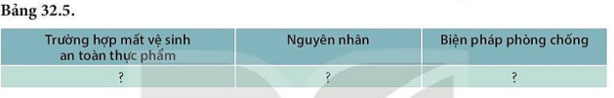
BÀI 32: DINH DƯỠNG VÀ TIÊU HOÁ Ở NGƯỜI
VI. Dự án: Điều tra một số bệnh đường tiêu hoá và vấn đề vệ sinh an toàn thực phẩm
b) Điều tra vệ sinh an toàn thực phẩm tại địa phương
B1: Điều tra việc mất vệ sinh an toàn thực phẩm tại địa phương và tìm nguyên nhân
B2: Thảo luận, đề xuất các biện pháp phòng chống
B3: Viết báo cáo theo mẫu Bảng 35.2

Slide 58

C. HOẠT ĐỘNG LUYỆN TẬP

Slide 59


Câu 1. Trong các chất sau đây, chất nào được biến đổi hoá học qua quá trình tiêu hoá
1. Vitamin 2. Axit amin 3. Gluxit 4. Prôtêin 5. Lipit
A. 1,2,3
B. 2,3,4
C. 3,4,5
D. 1,4,5

Slide 60
Câu 2. Cơ quan không phải bộ phận của ống tiêu hoá là:
A. Thực quản
B. Ruột non
C. Ruột già
D. Tuỵ

Slide 61
Câu 3. Cơ quan nào trong ống tiêu hoá ở người
là nơi thu nhận và nghiền nhỏ thức ăn?
A. . Miệng.
B. Dạ dày
C. Ruột non
D. Ruột già

Slide 62
Câu 4. Sản phẩm được tạo ra nhờ hoạt động biến đổi thức ăn ở khoang miệng là:
A. Đường đơn
B. Đường maltose
C. C Protein chuỗi ngắn
D. Glixerin và Axit béo

Slide 63
Câu 5. Chất nào dưới đây bị biến đổi thành chất khác qua quá trình tiêu hoá ?
A. Vitamin
B. Ion khoáng
C. Gluxit
D. Nước

Slide 64
Câu 6. Đối tượng nào dưới đây thường có nhu cầu dinh dưỡng cao hơn các đối tượng còn lại ?
A. Phiên dịch viên
B. Nhân viên văn phòng
C. Vận động viên đấm bốc
D. Lễ tân

Slide 65
Câu 7. Ăn uống hợp vệ sinh là
A. Ăn thức ăn nấu chín, uống nước đã đun sôi
B. Ăn rau sống và hoa quả đã rửa sạch
C. Không ăn thức ăn ôi thiu hoặc gián bám vào
D. Cả A, B và C đều đúng

Slide 66
Câu 8. Vi khuẩn Helicobacter pylori – thủ phạm gây viêm loét dạ dày – kí sinh ở đâu trên thành cơ quan này ?
A. Lớp dưới niêm mạc
B. Lớp niêm mạc
C. Lớp cơ
D. Lớp màng bọc

Slide 67
Câu 9. Khẩu phần ăn là lượng thức ăn cung cấp cho cơ thể trong
A. một đơn vị thời gian.
B. một tuần
C. một ngày
D. một bữa

Slide 68
Câu 10 Loại thức uống nào dưới đây gây hại cho gan của bạn ?
A. Nước lọc
B. Rượu trắng
C. Nước khoáng
D. Nước ép trái cây

Slide 69


HƯỚNG DẪN SỬ DỤNG
Bước 1: Bấm vào màn hình ra câu hỏi
Bước 2: Bấm tiếp vào màn hình ra đáp án
Bước 3: Bấm vào chiếc xe của xì trum để vượt chướng ngại vật.
Trường hợp học sinh không có đáp án.
Bước 1: Bấm vào xì trum thảm bay sẽ ra đáp án. Bấm vào xì trum thảm bay sẽ mất đáp án mà xì trum thảm bay đưa ra.
Bước 2: Bấm tiếp vào màn hình để ra đáp án cuối cùng.
Bước 3: Bấm vào chiếc xe của xì trum để vượt chướng ngại vật.

Slide 70
D. HOẠT ĐỘNG VẬN DỤNG
Mỗi học sinh thực hiện cá nhân tại nhà các nhiệm vụ sau:
1. Thực hiện các biện pháp bảo quản, chế biến thực phẩm an toàn tại gia đình.
2. Thực hiện xây dựng khẩu phần ăn cho gia đình và lưu lại hình ảnh thực hiện tại gia đình.
Biên tập hình ảnh, làm báo cáo bằng powerpoint hoặc canva,… nộp vào tiết học sau.

Slide 71

THANK YOU AND SEE YOU AGAIN

